Slide 1
Исследования ударной адиабаты и изэнтропы расширения материалов на установке «Луч»
В.Г. Безуглов, И.А. Белов, С.А. Бельков, А.Ю. Воронин, И.Н. Воронич, С.Г. Гаранин,
В.Ю. Гладкий С.Ю. Головкин, В.Н. Деркач, В.М. Изгородин, Н.С. Мальцева, Д.В. Сизмин,
Е.Ю. Соломатина, К.В. Стародубцев, А.Н. Рукавишников
ФГУП «РФЯЦ-ВНИИЭФ», ИЛФИ

Slide 2
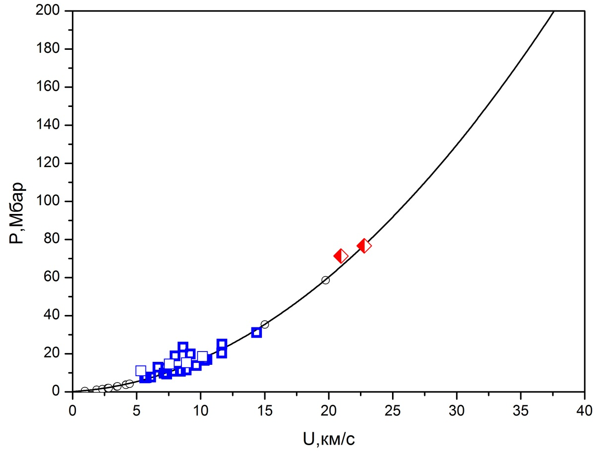
Исследование ударной сжимаемости и расширения различных материалов при генерации ударных волн лазерным импульсом
Преимущества исследования УРС на лазерных установках
Диапазон давлений перекрывает условия, создаваемые взрывчатыми веществами, электродинамическими ускорителями, пучками релятивистских ионов, подземными ядерными
взрывами
Возможность многократного
повторения опытов при одних
и тех же физических условиях
Низкая, по сравнению
с взрывными, стоимость
экспериментов
Камера МИК
Гидродинамические и взрывные
эксперименты
Искра-5
ЯВ, натурные эксперименты
Луч

Slide 3
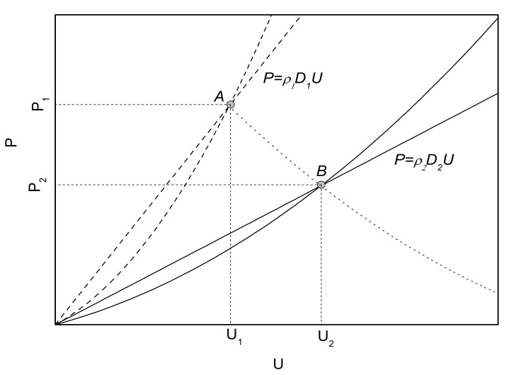
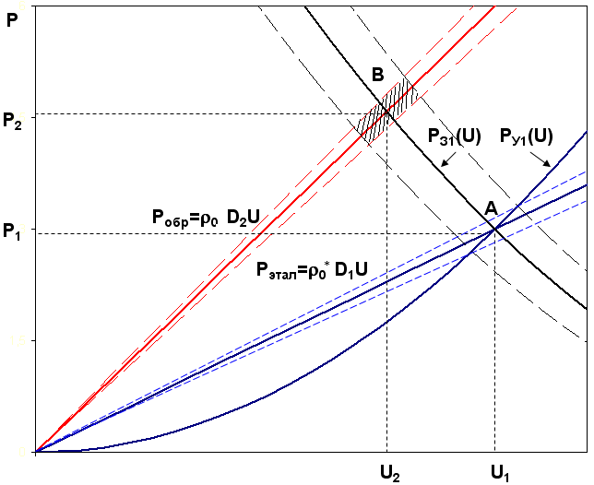
Исследование ударной сжимаемости и расширения различных материалов при генерации ударных волн лазерным импульсом
Требования к экспериментам по измерению УРС:
Стационарность УВ
- профилированный лазерный импульс (ЛИ)
- оптимизация толщин базового слоя и ступеней под заданный ЛИ
Одномерность УВ
создание равномерного пятна облучения на мишени с использованием линзового растра или фазовой пластины
- пространственно временное сглаживание
Точность определения скоростей УВ
- требования к изготовлению и аттестации мишеней
- пространственное и временное разрешение регистрирующей аппаратуры
база
материал №1
d
1
d
2
материал №2
ударная
волна
Метод отражения
Метод преград

Slide 4
Стенд установки «Луч» для исследования УРС веществ
Линзовый
растр
Лазерные параметры:
- длина волны 0,527 мкм;
- энергия 150-600 Дж;
- длительность импульса 2 нс;
- контраст >10⁷;
- интенсивность 5⋅10¹³-2⋅10¹⁴ Вт/см²;
- однородная область 360х180 мкм²;
- неоднородность пиковая <7%;
- неоднородность среднеквадратическая <2%.

Slide 5
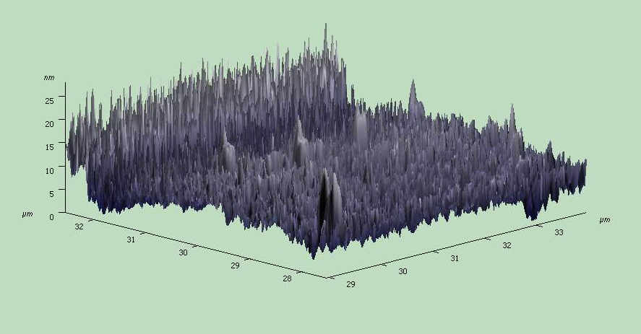
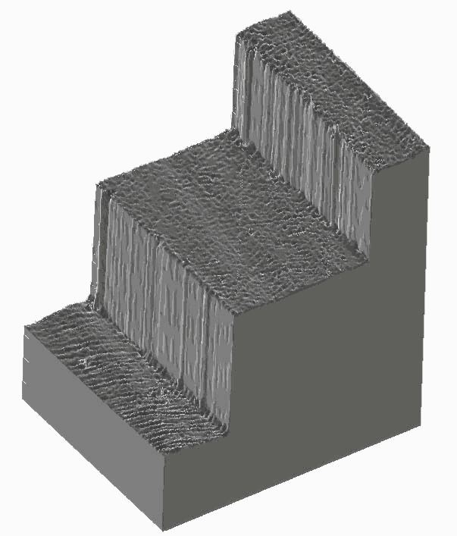
Мишени для исследования УРС
Параметры мишеней :
- толщина базы – до 25-50 μм
- высота ступеней – до 20 μм
- точность измерения < 0.1- 0.5 μм
- материалы : Al, Cu, Pb,Fe, Ti, Ta, Au, CH, кварц,
- представители грунтов, пены…
Методы изготовления:
- магнитронное напыление слоев
- Изготовление мишшеней из фольг с обеспечением адгезии сдоев за счет температурного прессования*
Конструктивные особенности :
- Для исключения предварительного прогрева исследуемого вещества используются абляторы с малым Z;
- Для увеличения развиваемого давления используются слои малоплотных материалов и «ударники»
- Для непосредственной регистрации развиваемой скорости будут использоваться прозрачные материалы (кварц)
Рельеф поверхности в атомно-силовом микроскопе
Cu, статистика шероховатости поверхности,
Оценка RMS: 10 нм по высоте, 30 нм в поперечном
направлении
Профиль поверхности мишени при паспортизации оптическим профилометром
* Работы ведутся

Slide 6
Диагностика ударных процессов
Оптическая схема регистрации люминесценции ударной волны
1 − лазерное излучение; 2 – бленда; 3 – мишень; 4 – объектив «Юпитер-13»; 5 − светофильтры;
6 − входное окно; 7 − защитная пластина; 8 − вакуумное окно; 9 − камера взаимодействия; 10 – фотохронограф.
Основные характеристики фотохронографа:
- Запуск излучением в схеме реверсера
- Нестабильность запуска ±100 пс
- Временное разрешение < 10 пс
- Пространственное разрешение < 10 мкм
- Чувствительность метода 0,8-40 эВ
- Динамический диапазон >400

Slide 7
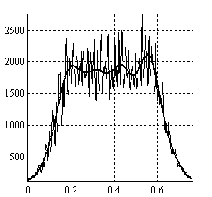

Формирование пятна облучения. Линзовый растр
y
,
мм
I,отн.ед
0,6
0,4
0,2
0
0,2
0,4
y, мм
x
,
мм
а)
б)
а) пятно облучения, б) сечение пятна в вертикальном направлении
Неоднородность огибающей распределения интенсивности с учетом усреднения по масштабам ≤30 мкм, составляет: <7% по пиковому значению и около 2% по среднеквадратическому

Slide 8
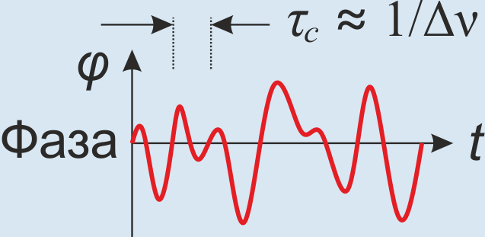
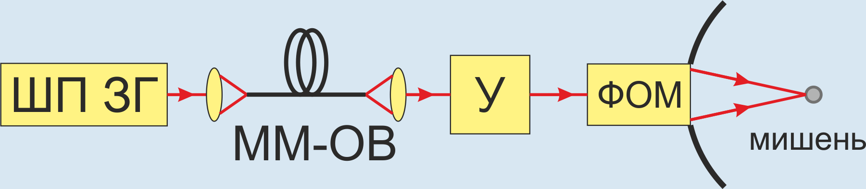
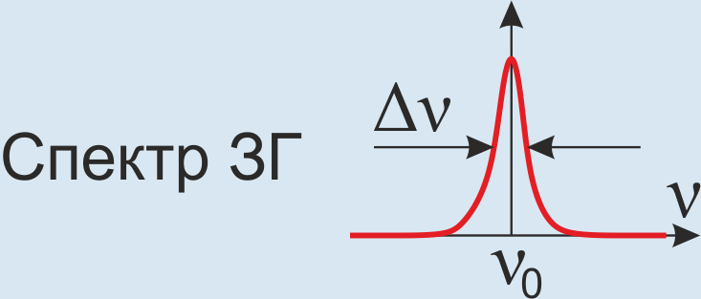
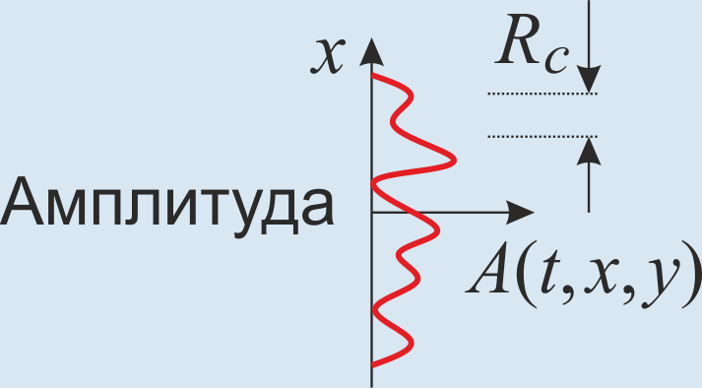
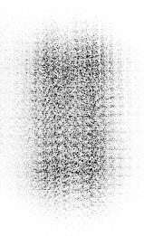
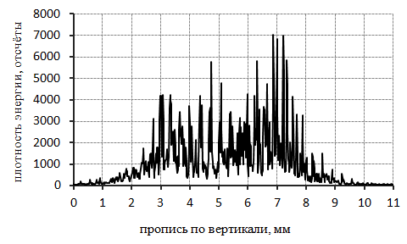
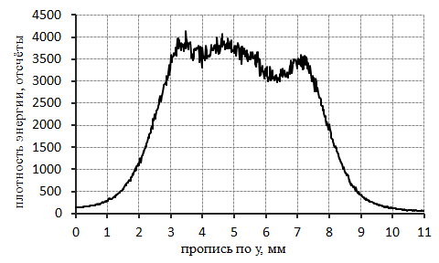
Формирование пятна облучения. Пространственно-временное сглаживание
Принципиальная схема СФОИ – ОВ
Реализован принцип перевода временной некогерентности пучка в
пространственно-временную.
Инструменты:
СФОИ со спектром излучения Δλ=2 нм;
многомодовое волокно, L=50 м, D=105 мкм.
Структура пятна облучения в эксперименте
без сглаживания
со сглаживанием

Slide 9
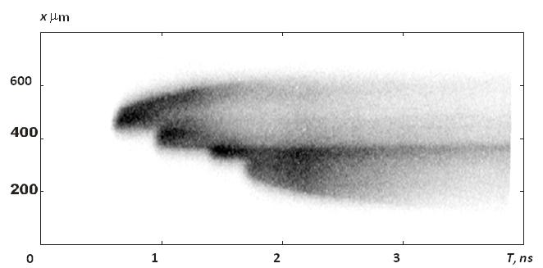
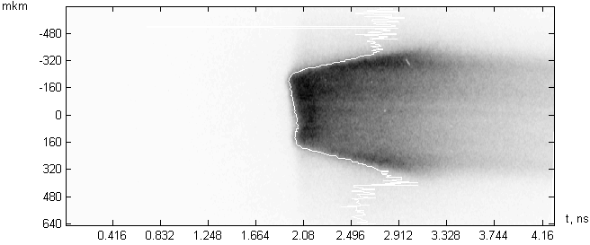
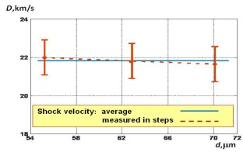
Экспериментальное подтверждение стационарности и одномерности УВ
Проведено моделирование генерации УВ в различных типах мишеней с целью определения параметров мишеней (толщин базового слоя, ступеней, аблятора) при которых УВ является стационарной
Стационарность УВ подтверждена экспериментально
Неодновременность выхода УВ из плоских мишеней не превышает 20 пс, однородная область составляет 360 мкм
Регистрация сигнала свечения УВ в ступенчатой мишени
Регистрация сигнала свечения УВ в плоской мишени

Slide 10
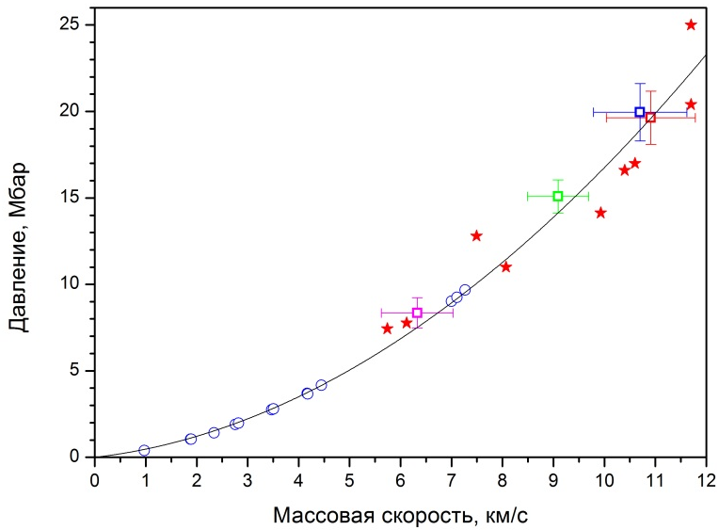
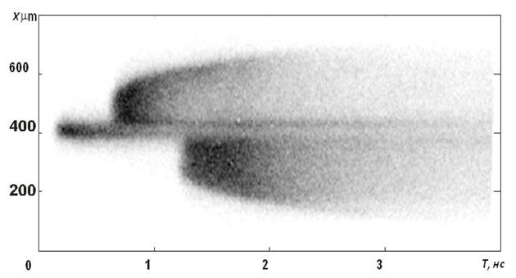
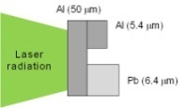
Эксперименты по ударному сжатию Pb
x, μm
600
400
200
1 Погрешности измерения составили:
скорости УВ составила до 2-3%,
давления и массовой скорости - до 6-8%.
2 Полученные результаты хорошо совпадают с учетом погрешности с известными табличными данными

Slide 11
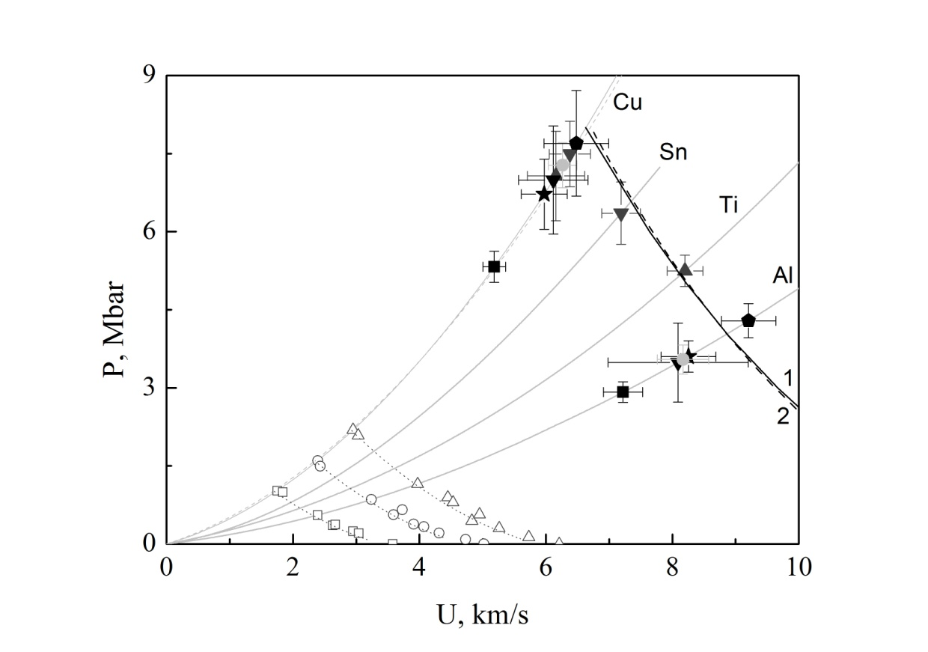
Эксперименты по изэнтропическому разрежению меди в различные материалы
Получено удовлетворительное соответствие результатов по изэнтропе разрежения, во всех случаях расчетное состояние материала преграды в переделах погрешности измерения совпало с измеренным в эксперименте

Slide 12
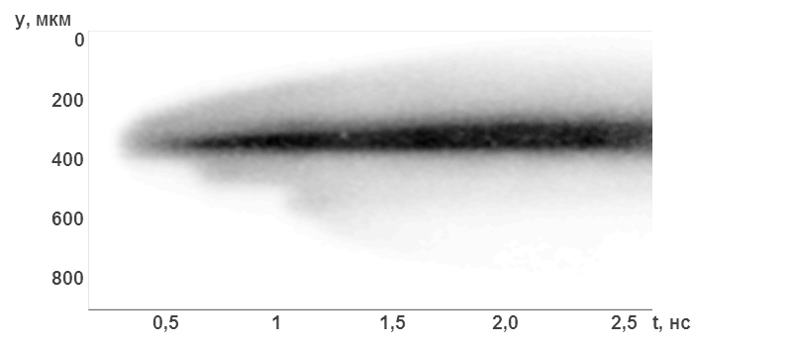
Расширение диапазона давлений. Эксперименты с мишенями «ударниками» 2014-2016 гг
Регистрация свечения УВ в эксперименте с «ударником» и плоской мишенью
Регистрация свечения УВ в эксперименте
Проведены эксперименты по измерению скорости ударника, которая составила 100±20 км/c
Неодновременность выхода УВ из плоской мишени< 20 пс
Для алюминия получена скорость УВ до 35 км/с и давление до 25 Мбар, при идентичных интенсивностях облучения для обычных мишеней получены скорости УВ до 25 км/c и давления до 10 Мбар.
Использование специальных «мишеней - ударников» обеспечило увеличение давления в 2,5 раза при той же вложенной в мишень энергии импульсного излучения.
При проведении экспериментов по исследованию изэнтропического расширения меди, в меди достигнуты давления до 20 МБар

Slide 13
Векторы развития
Вещества:
Металлы
Оптически прозрачные материалы
Малоплотные пены
Образцы грунтов
Спец. материалы
В 2017 г. создан стенд по исследованию реологических свойств спецматериалов
В 2017 г. на стенде по исследованию УРС спец. материалов смонтирована диагностика PDV. Осуществлен монтаж и проводятся испытания комплекс измерения скоростей УВ интерферометрическим способом VISAR, включающего в себя один пассивный и два активных канала.
В 2018 г. планируется проведение пирометрических измерений совместно с ИОФ РАН
Точность:
VISAR
PDV
Пирометры
Стат. усреднение
Расширение диапазона давлений:
Специальные мишени
с малоплотными пенами,
ускоряемыми лайнерами
Увеличение энергетики
(переход на камеру МИК)
Применение мишеней «ударников» для проведения исследований УРС материалов в диапазоне давлений до 100 Мбар

Slide 14
Заключение
- На установке «Луч» проводятся исследования адиабатического сжатия и изэнтропического расширения материалов.
- В экспериментах обеспечена высокая стабильность пространственной структуры фронта УВ - разновременность выхода фронта ударной волны из плоской части мишени составила <20 пс.
- Для получения давлений в диапазоне до 100 Мбар использованы многослойные конструкции мишеней и «мишени-ударники».
- Неточность измерения скорости ударной волны в исследуемых материалах составила до 2%. Погрешность измерения развиваемого давления и массовой скорости - до 6%. Для дальнейшего повышения точности измерений введены активные диагностики PDV и VISAR.
- Проведены исследования Al, Cu, Pb, Fe, Ti, Ta, CH. Результаты измерений согласуются с данными испытаний на гидродинамических стендах.
- Проводятся работы в интересах изучения УРС представителей грунтов и спец. материалов.

